Slide 1

TIPS TO FEEL LIKE A SAIYAJIN IN THE ORAL TEST
By misscarosama

Slide 2
En el capítulo de hoy veremos
Tips para enfrentar el Oral test como un Sayayin
Vocabulary Bubbles
Mi nuevo mejor amigue: Chat GPT

Slide 3
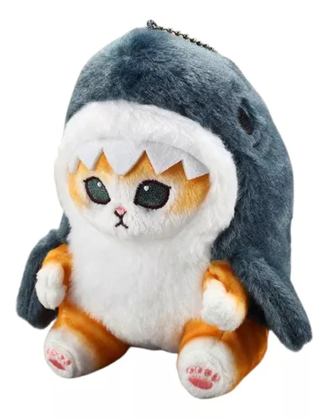

Slide 4
“
El oral test NO es una conversacion, es una evaluación que parece conversación
“

Slide 5
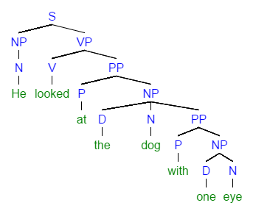
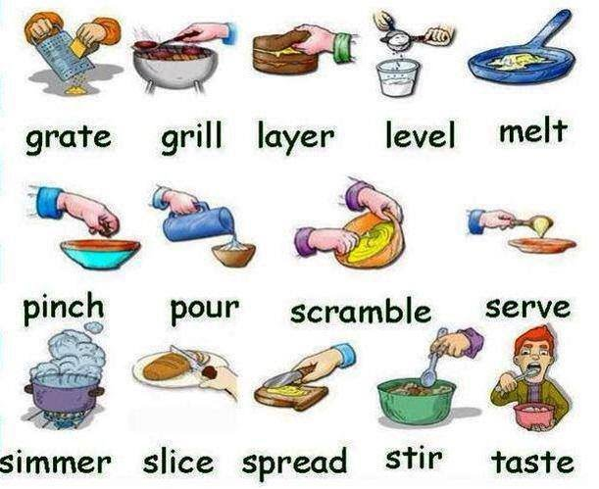


Grammar
Vocabulary
Pronunciation
Communication

Slide 6
Antes del oral test…
Vaya a practicar al English Corner (organícese con sus compañeros/as/es)
Practique con el sample
Revise los temas del oral test
Ordenes los temas desde los más cómodos a los más incómodos
Practique los temas más incómodos primero

Slide 7
4204
Money
Charities
Movies
Education
Shopping

Slide 8
4204
Charities
Shopping
Education
Money
Movies

Slide 9
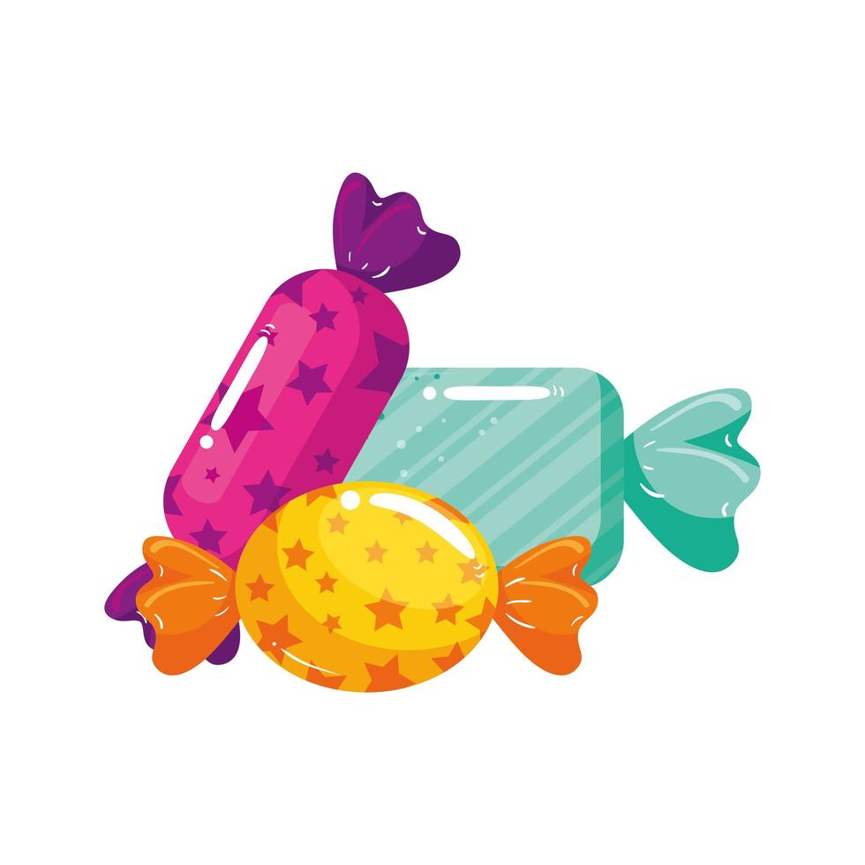
Antes del oral test…
Practique con las Vocabulary bubbles
Si tiene ansiedad preséntese como voluntario/a/e para ser de los primeros/as/es en rendir la evaluación
Pregunte en el curso si alguien quiere practicar para el oral test
Lleve una botella con agua
Comprese un mini regalo

Slide 10
Y lo más importante…

Slide 11

Aprendan a IDENTIFICAR lo que las preguntas les están pidiendo que utilicen

Slide 12
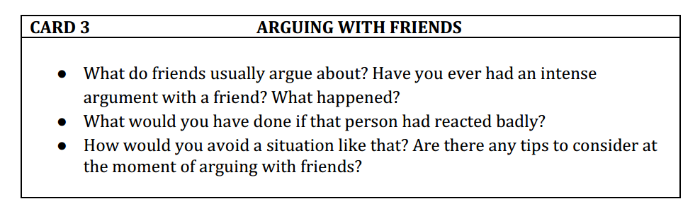
4205

Slide 13
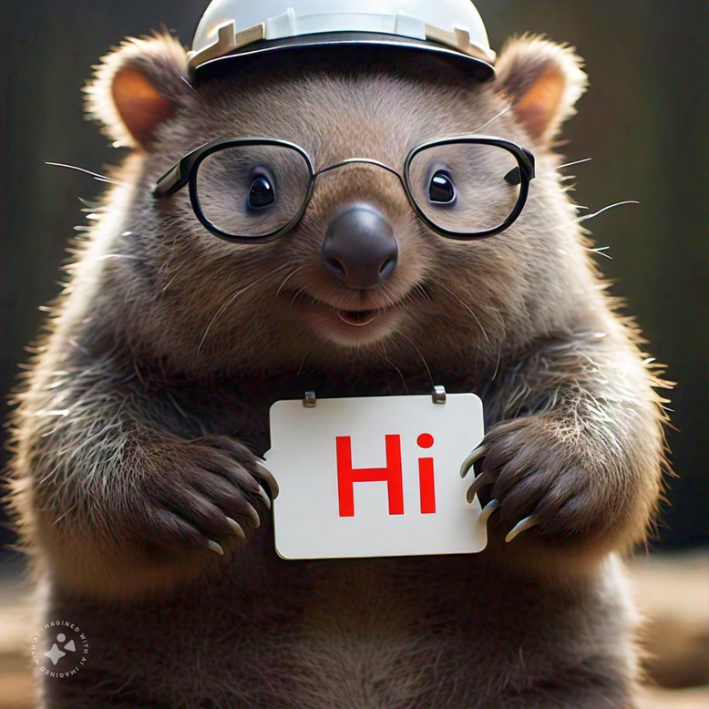
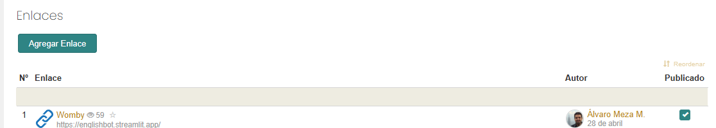
Practico con…

Slide 14
Durante el oral test…
Escucho atentamente las preguntas
Si no las entiendo pido que me las repitan
Hablo con seguridad y voy escuchando lo que voy diciendo
Me corrijo si me doy cuenta que estoy cometiendo un error

Slide 15

Que pasa si se me olvidó la palabra en Inglés?
NUNCA digo la palabra en Español “ Sarten”
Trato de parafrasear lo que quiero decir “The thing we use to fry in the kitchen”
Utilizo una palabra cercana “ It´is like a pot but we use it for frying”

Slide 16
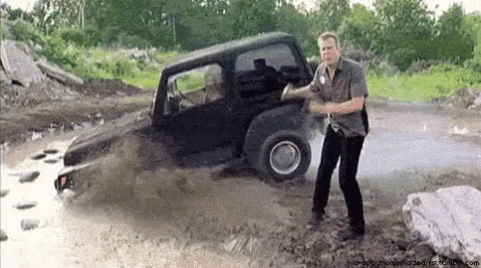
SINDROME DEL JEEP EMPANTANADO

Slide 17
